Slide 1
PRE-KINDER ONLINE CLASS WEEK N°29 DATE: OCTOBER 13 rd, 2020
Colegio Jean Piaget
Mi escuela, un lugar para aprender y crecer en un ambiente saludable
Miss Pía Cáceres G.

Slide 2
ASIGNATURA /CURSO | Inglés PRE-KINDER
NOMBRE DEL PROFESOR/A | Pía Cáceres González
OBJETIVO DE APRENDIZAJE PRIORIZACIÓN NIVEL 1 | OA 11 Expresarse oralmente con el apoyo del docente para:Saludar y despedirse, agradecer y pedir por favor, por ejemplo: hello/Good morning, goodbye, thank you, please… Responder yes/no frente a preguntas simples.
INDICADORES DE EVALUACIÓN PARA OA | Saludan y se despiden verbalizando palabras con apoyo como: good morning, hello, good bye. Expresan agradecimiento y piden por favor verbalizando palabras con apoyo como please, thank you. Responden a preguntas cerradas de la rutina diaria, usando yes, no.
CONTENIDO /HABILIDADES | Contenido: Saludar y responder en inglés Habilidades : Comprensión auditiva de textos variados (como exposiciones orales, conversaciones, descripciones, instrucciones, procedimientos, narraciones, rimas y juegos de palabras, canciones), adaptados y auténticos breves y simples.
OBJETIVO DE LA CLASE | Saludar , expresar agradecimiento y responder en inglés utilizando yes/no
EVALUACIÓN | Se evaluará de forma formativa a través de preguntas del ticket de salida.

Slide 3
Reglas de la clase virtual
Llego contento a clases y trabajo con alegría
Me Identifico con mi nombre y apellido
Soy puntual al entrar a clases
Me presento con ropa adecuada para la clase (no con pijama)
Silencio mi micrófono
Enciendo mi cámara
Recuerdo que la clase es grabada de inicio a fin
Uso SOLO el chat para preguntas a la profesora

Slide 4
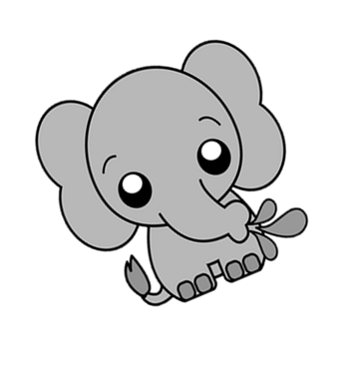
Sigo las instrucciones y explicaciones de la profesora y tías presentes
Ser respetuosos con todos las personas presentes en la clase
Levantar mi mano para participar o preguntar

Slide 5
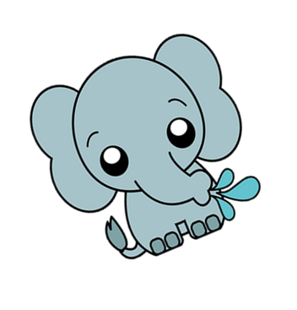
Importante
Cuándo esté la imagen de un lápiz, significa que debes escribir en tu cuaderno
Cuándo esté la imagen de una cámara fotográfica, significa que debes mandar reporte sólo de esa actividad (una foto de la actividad)

Slide 6
Inicio
WHO REMEMBER WHAT WE SAW THE LAST CLASS?

Slide 7
Saludos y respuestas en inglés
October 13 rd, 2020
Objetivo: Saludar, expresar agradecimiento y responder en inglés utilizando yes/no

Slide 8
MOTIVACIÓN
Good morning! Espero que te encuentres muy bien, hoy recordaremos a como saludar, expresar agradecimiento y responder en inglés, pero antes de comenzar quiero que me acompañes a cantar la siguiente canción:
Link:https://www.youtube.com/watch?v=zMdq9jSaNLg

Slide 9
MY NAME
WHAT IS YOUR NAME?
MY NAME IS……..

Slide 10
AGE
HOW OLD ARE YOU?
I AM ……..

Slide 11
PRACTICE
PLEASE
THANK YOU

Slide 12
ANSWERS: YES/NO

Slide 13
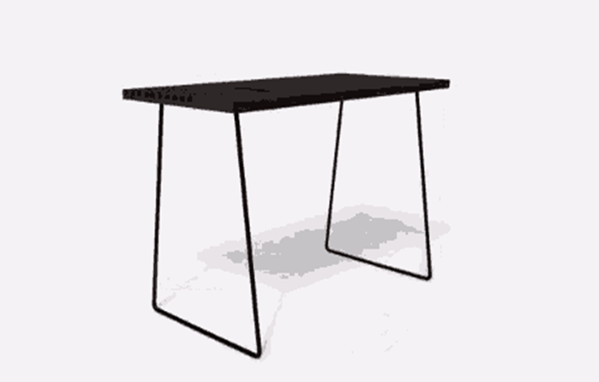
IT IS A ……….?

Slide 14
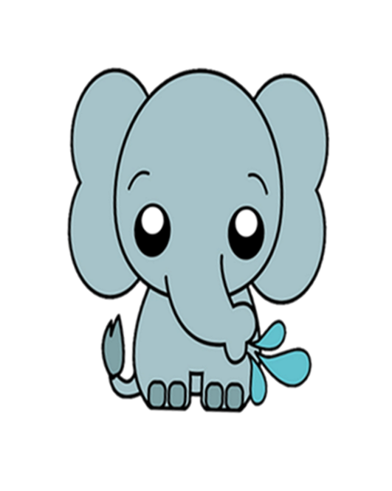

Slide 16
EXIT TICKET 29
1- How old are you?
2-Do you have a ruler?
3- Do you have a lion? Explain your answer
Email: pia.caceres@colegio-jeanpiaget.cl
Telefono: +569 32735472

Slide 17
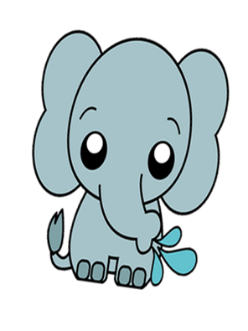
Good job! See you the next class, good bye

